Slide 1
Psychometrie - Topic 7 Bias

Slide 2
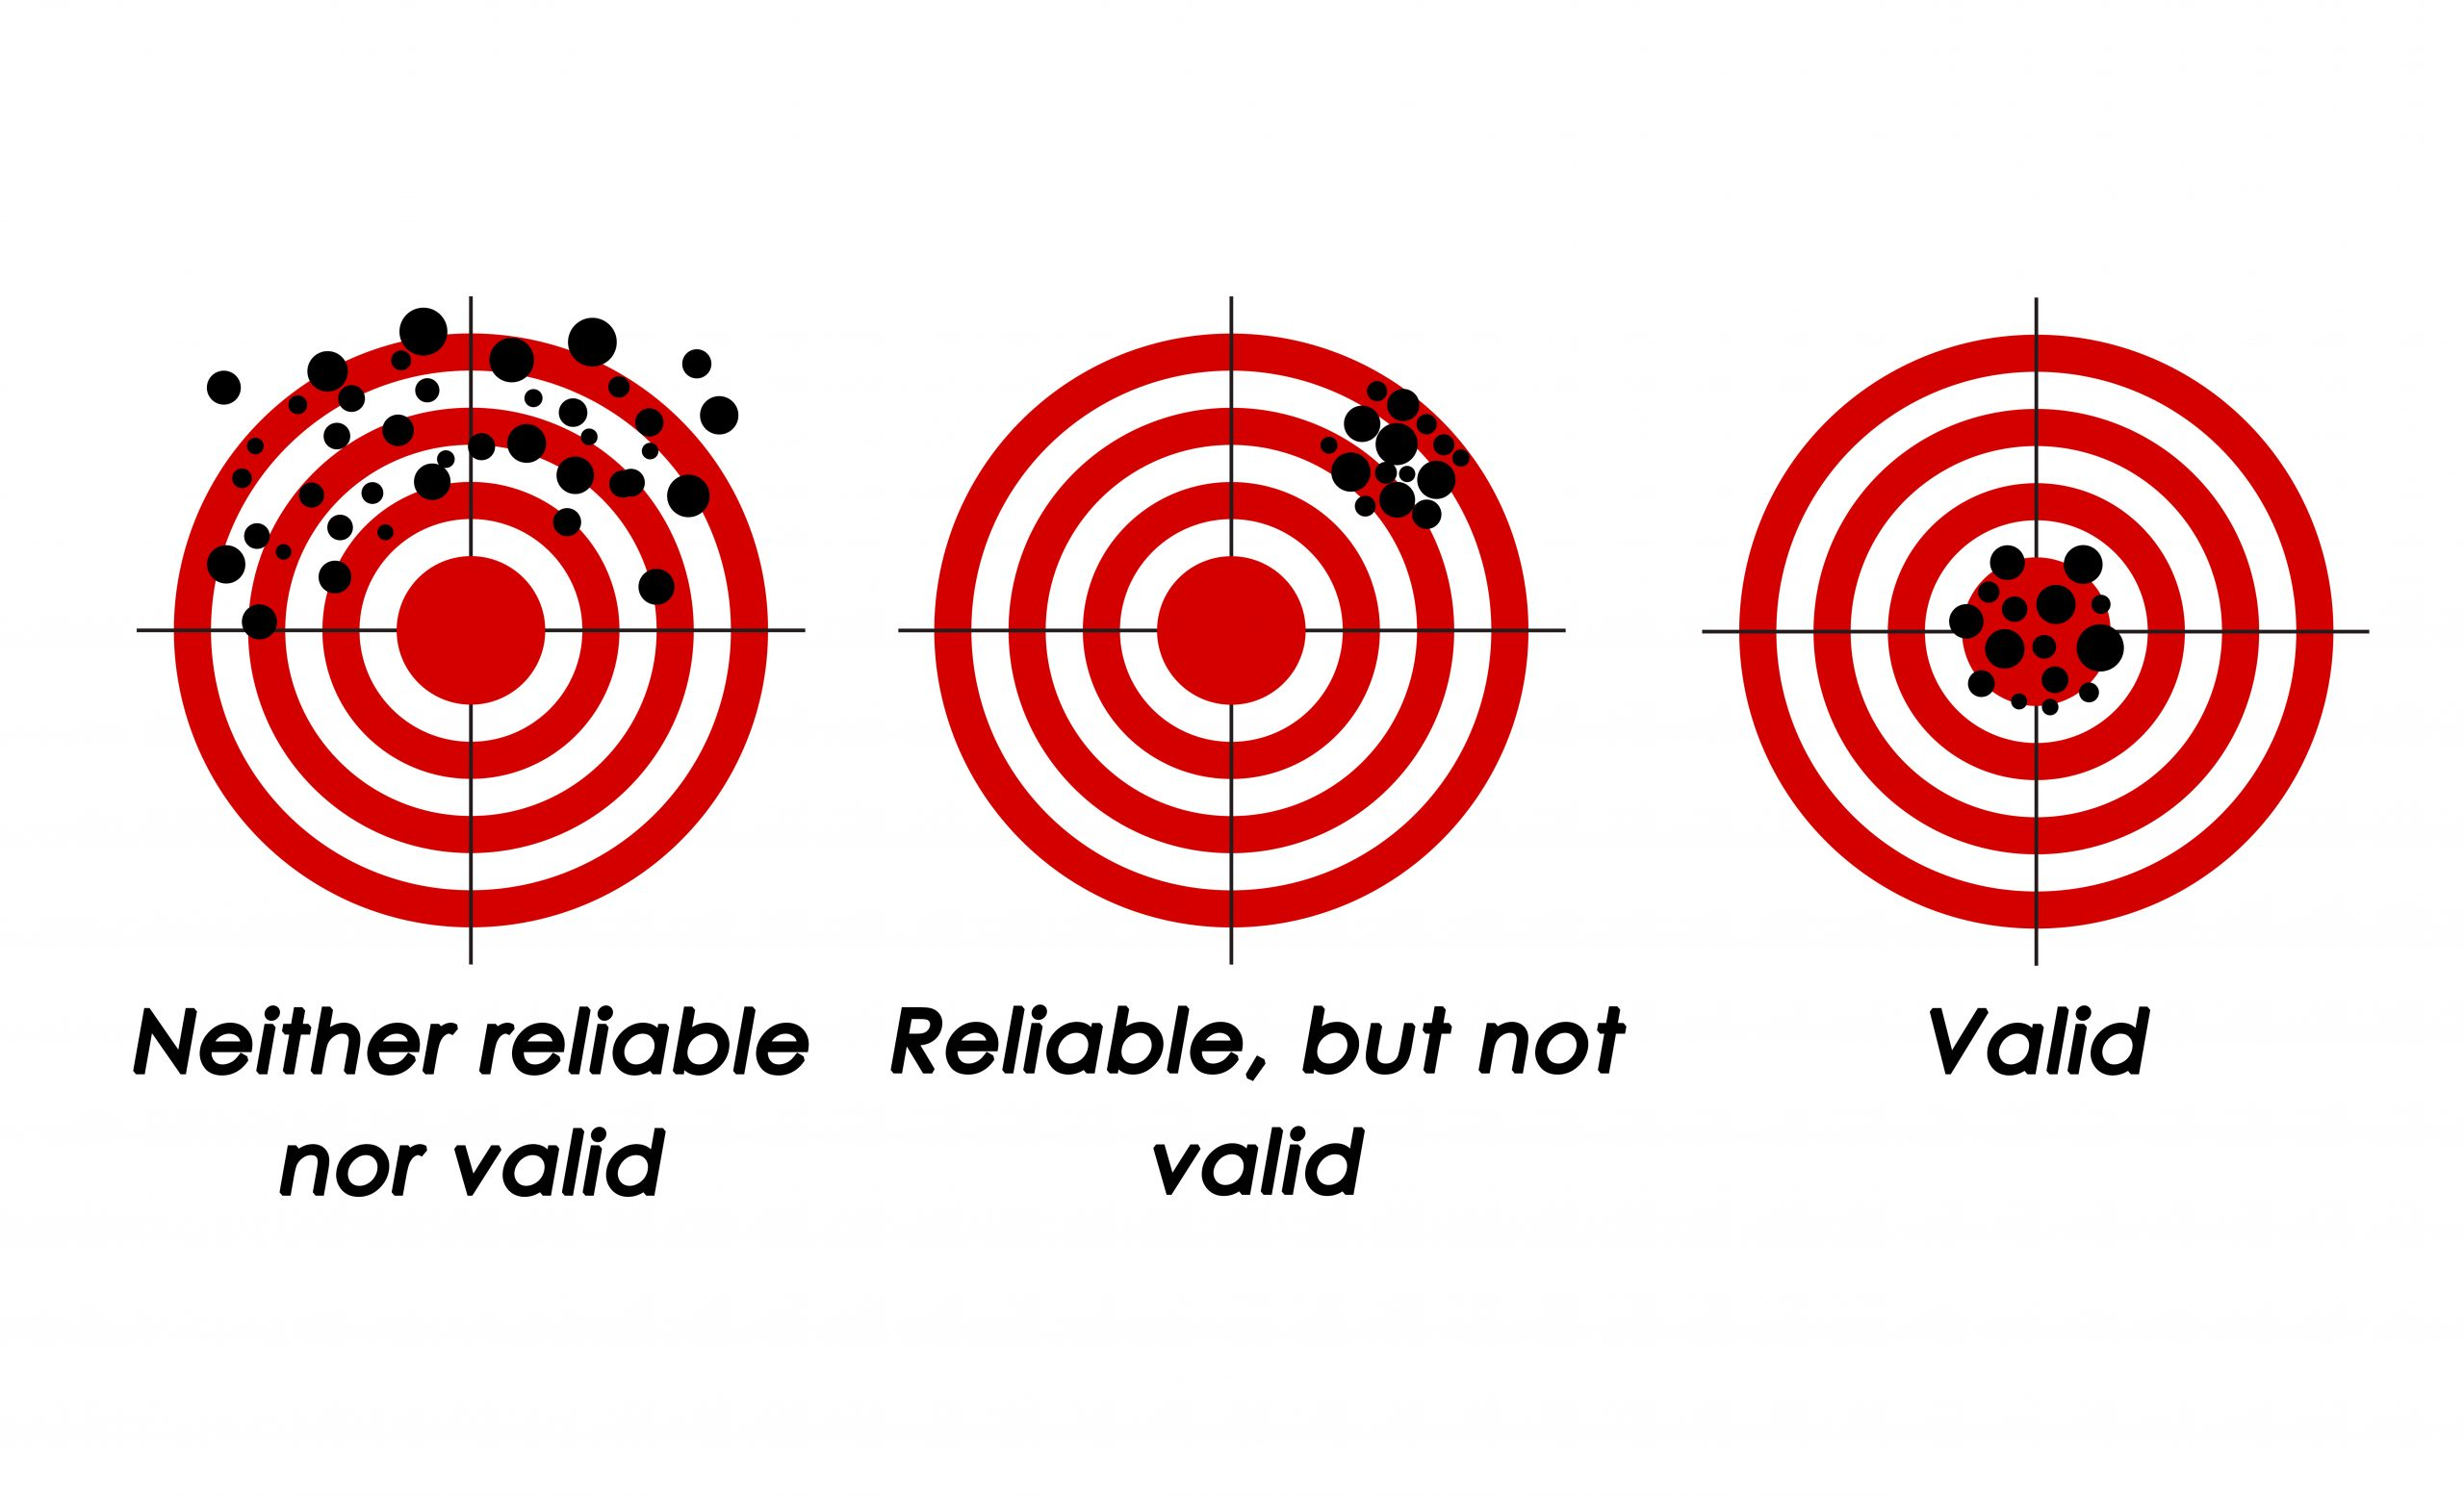
Validiteit (topic 3)
In welke mate:
Meet de testscore het construct wat we willen meten?
Is de testscore vrij van systematische meetfout?

Slide 3
Typen response bias
‘Acquiescence’ bias (ja-zeggen, of nee-zeggen)
Extreme of gematigde reactiepatronen
Sociale wenselijkheid
Malingeren
Achteloos of random antwoorden
Gokken

Slide 4
’Acquiescence’ bias
Notes:
Amongst others, Messick and Jackson (1958) noted:
F scale items all in same direction -> confounding of content and form
Is a high scorer someone who agrees with the content? Or merely acquiescent, submissive, tending to agree?

Slide 5
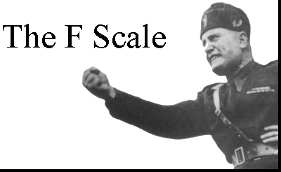
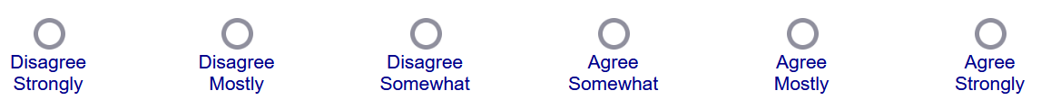
’Acquiescence’ bias: California F scale
Adorno et al. (1950)
Meetpretentie: Autoritaire persoonlijkheid
 | G scale
Familiarity breeds contempt. | Familiarity does not breed contempt.
An insult to our honor should always be punished. | An insult to our honor should be studied, not punished.
If people would talk less and work more, everybody would be better off. | If people would discuss matters more before acting, everybody would be better off.
Notes:
Amongst others, Messick and Jackson (1958) noted:
F scale items all in same direction -> confounding of content and form
Is a high scorer someone who agrees with the content? Or merely acquiescent, submissive, tending to agree?

Slide 6
’Acquiescence’ bias: California F scale
O.a. Bass (1955) maakten schaal met tegenovergestelde items:
F scale | G scale
Familiarity breeds contempt. | Familiarity does not breed contempt.
An insult to our honor should always be punished. | An insult to our honor should be studied, not punished.
If people would talk less and work more, everybody would be better off. | If people would discuss matters more before acting, everybody would be better off.

Slide 7
Quiz!
Welke correlaties verwacht je tussen de scores op de F en G scales?
Sterk negatief
Ongeveer nul
Sterk positief

Slide 8
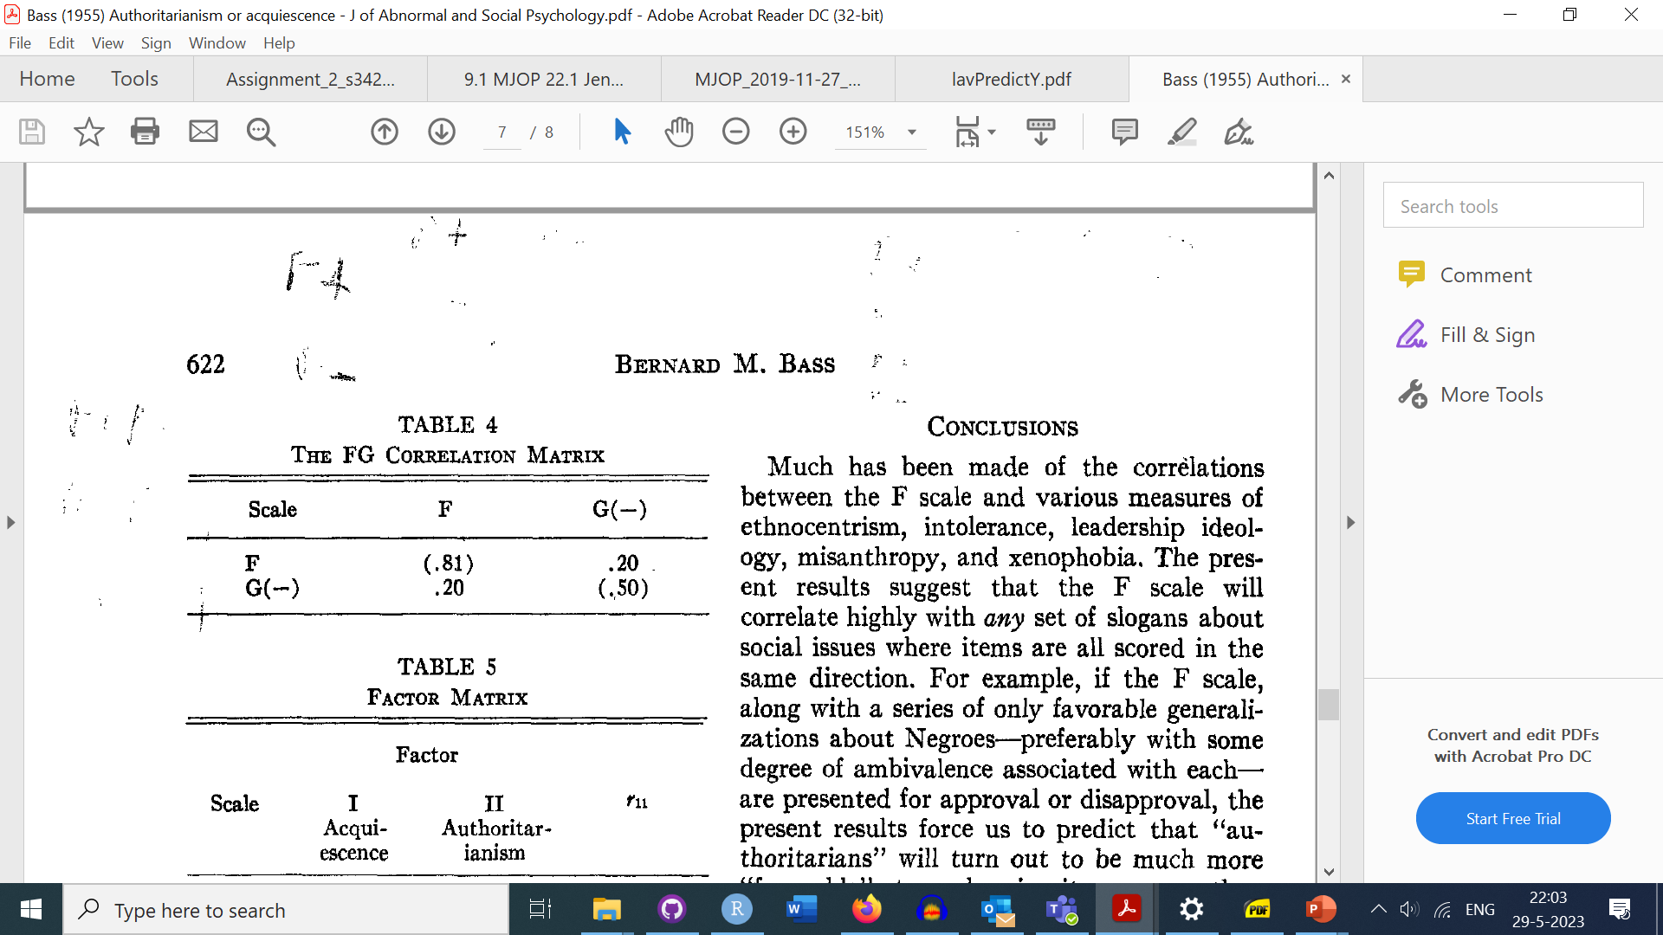
California F scale
Bevindingen van o.a. Bass (1955):

Slide 9
Quiz!
Wat gebeurt er met de betrouwbaarheid van de testscore als correlaties tussen items of subschalen kleiner worden?
Die gaat omlaag.
Die blijft hetzelfde.
Die gaat omhoog.

Slide 10
Response bias verminderen
Gebalanceerde test (zowel positief als negatief geformuleerde items) vermindert invloed aqcuiescence bias op testscore
Eenvoudige items ...
Neutraal geformuleerde items ...
Gedwongen keuze items ...
...

Slide 11

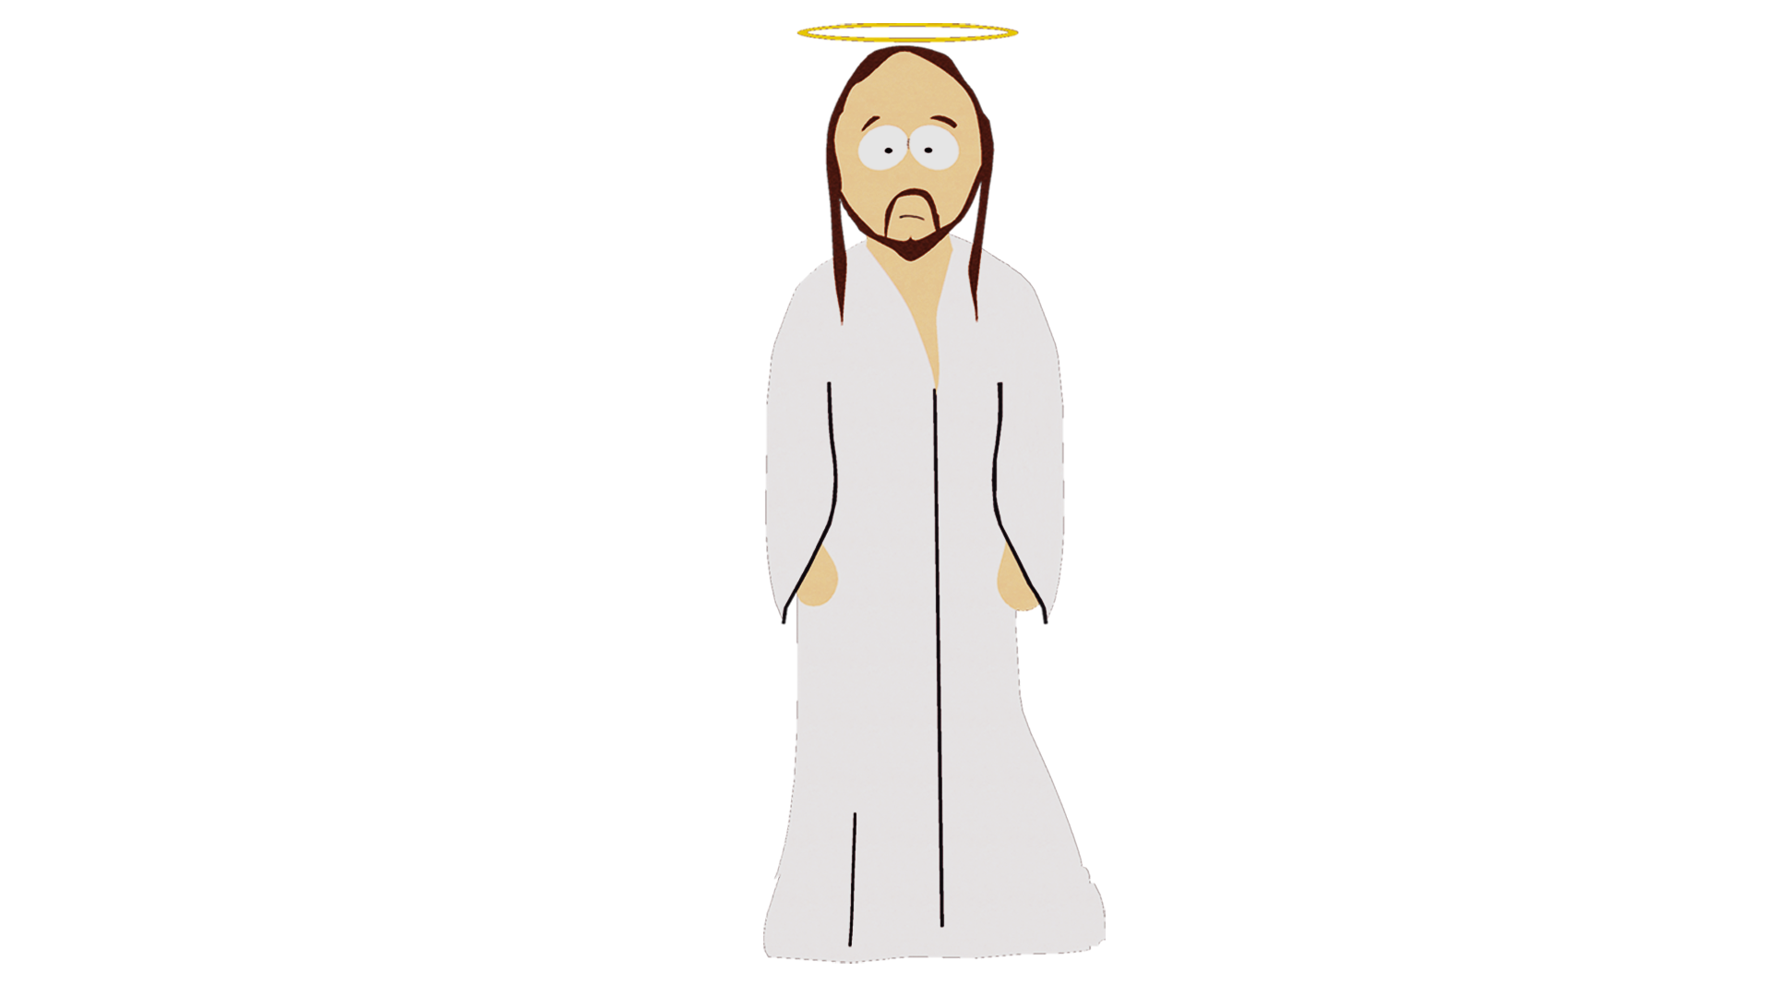
Methoden om response bias te verminderen
Gebalanceerde test (zowel positief als negatief geformuleerde items) vermindert invloed aqcuiescence bias op testscore
No grazie!
Dan krijg ik lagere correlaties tussen itemscores, dus lagere betrouwbaarheid!
Maar dat is juist goed, Benito!
Die lage betrouwbaarheid geeft dan aan dat je het construct dat je bedoelt te meten niet betrouwbaar aan het meten bent!
Je moet je meetinstrument dan dus verbeteren.

Slide 13
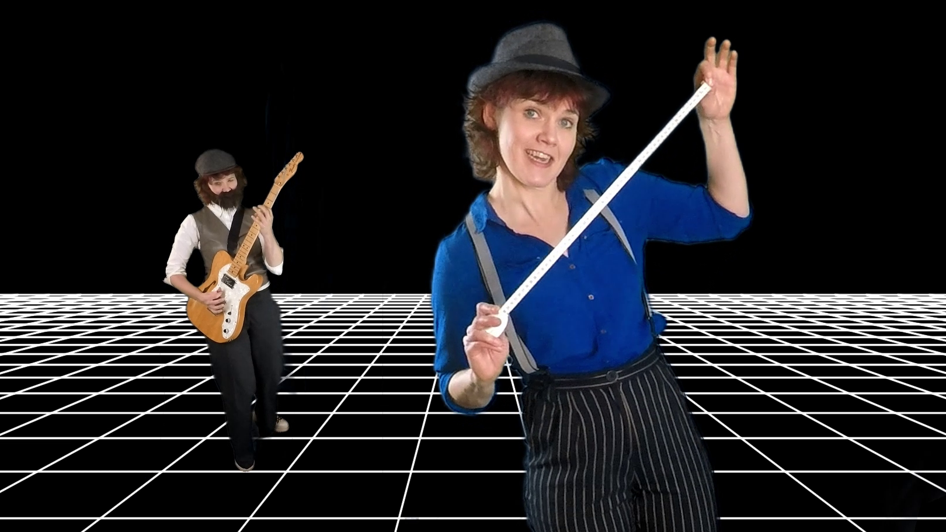
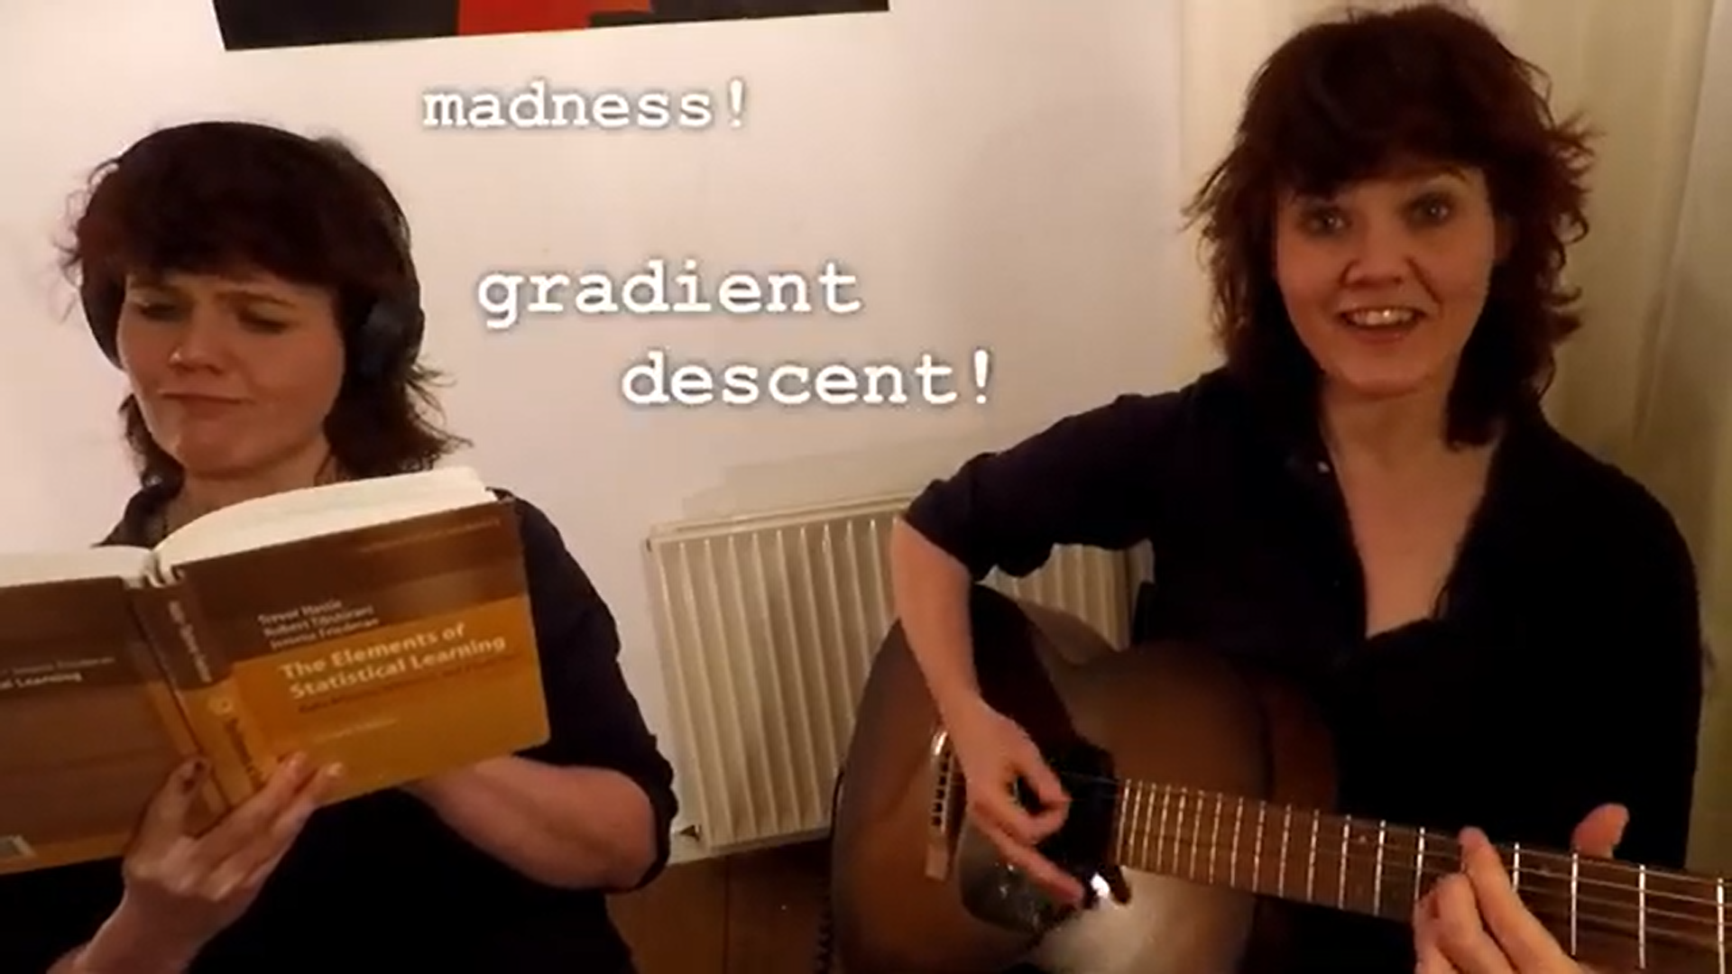
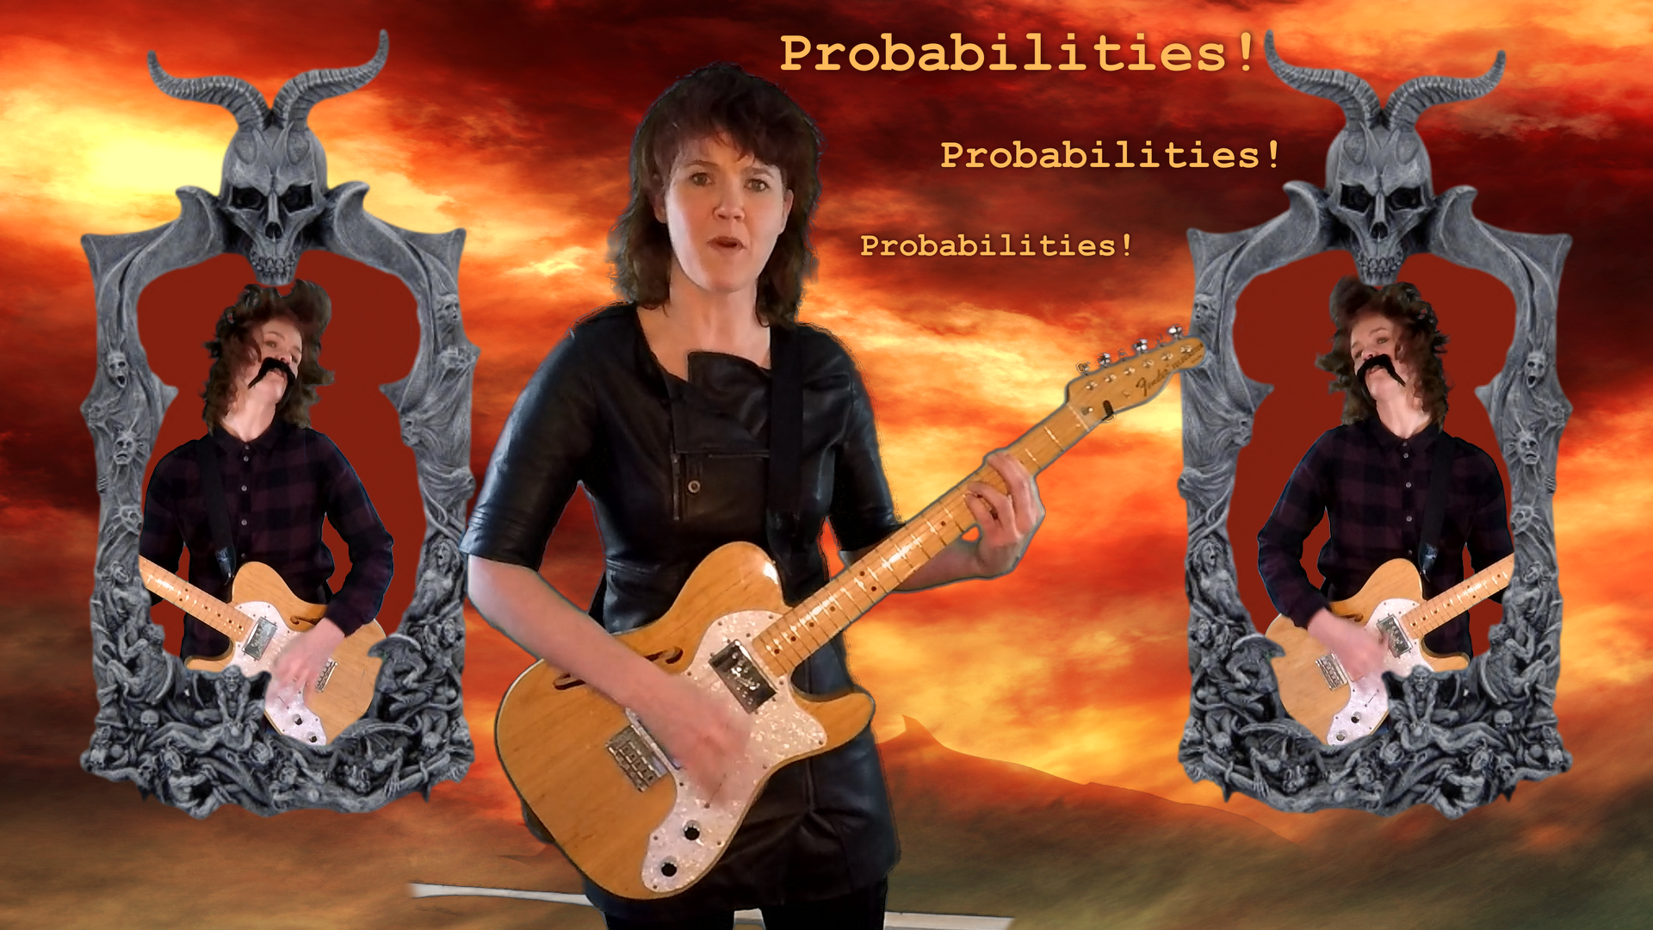
Innovaties
3 gevaren statistiek onderwijs:
Het is saai
Het is moeilijk
Ik kan m’n aandacht niet bij het college houden

Slide 14
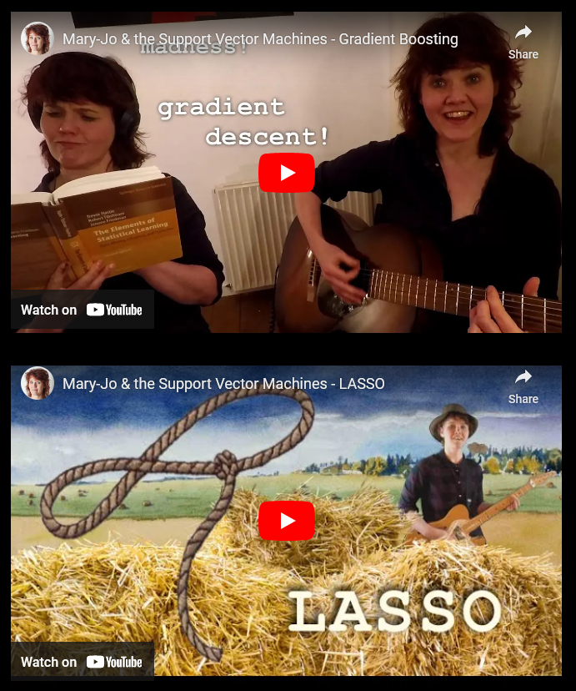
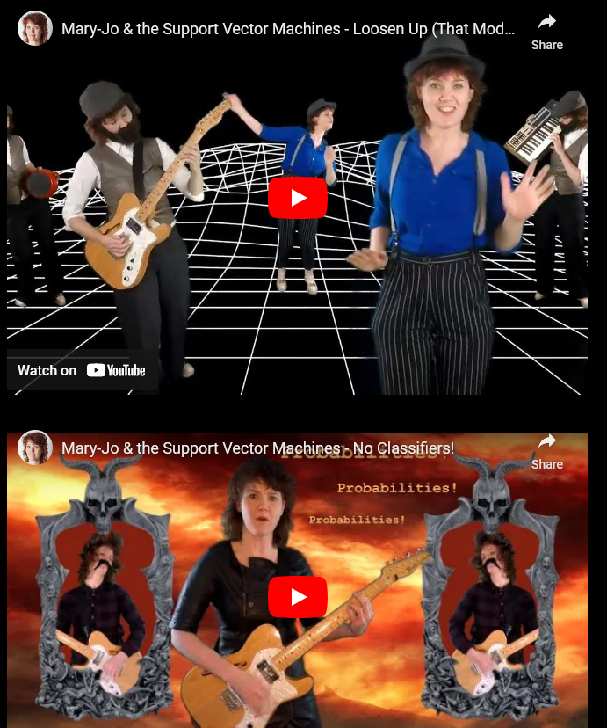
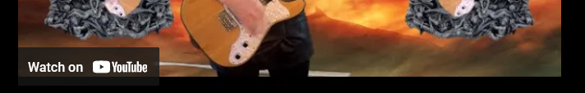

Slide 15
